Slide 1
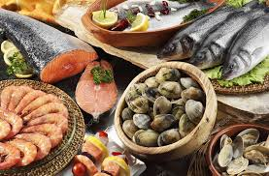
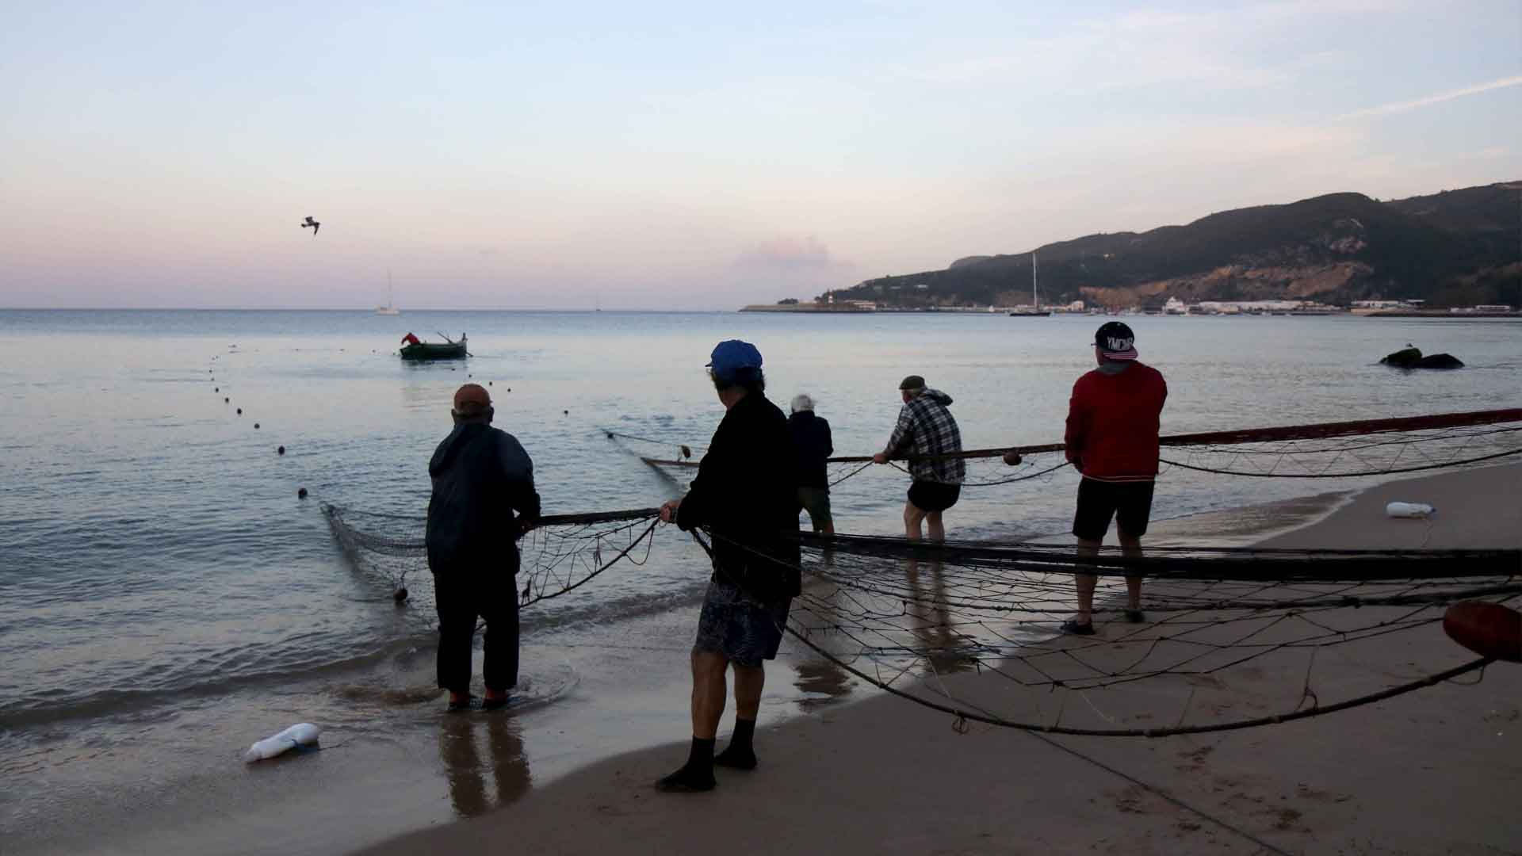
Peixes e mariscos- Beira Litoral
Trabalho realizado por:
Joana Ramôa nº8
Márcia Reis nº15
Patrícia Dias nº19
Tiago Ramos nº27

Slide 2
Índice:
Capa
Índice
Introdução
Características da região
Arte de pesca
Tipos de peixes
Receitas dos peixes
Receitas dos mariscos
Bibliografia
Conclusão

Slide 3
Introdução
Neste trabalho pretendemos adquirir e dar-vos mais informação em relação à pesca e os peixes de uma respetiva região- Beira Litoral.
Vamos dar a conhecer algumas receitas de peixes e mariscos e esperemos poder levar algum conhecimento sobre a matéria depois da realização do trabalho.

Slide 4
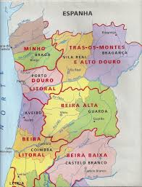
Características da região
É banhada:
-A norte por entre Douro e Minho
-A noroeste por Alto Trás-os-Montes
-A este pela Beira Interior
-A sul pela Estremadura e Ribatejo
-A oeste pelo Oceano Atlântico

Slide 5
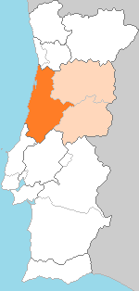
Características da região
Esta região agrária engloba quatro distritos (ou uma parte de cada distrito):
Aveiro
Coimbra
Santarém
Leiria.
Devido a se localizar perto do mar, as temperaturas são mais amenizadas o que torna a amplitude térmica baixa.

Slide 6
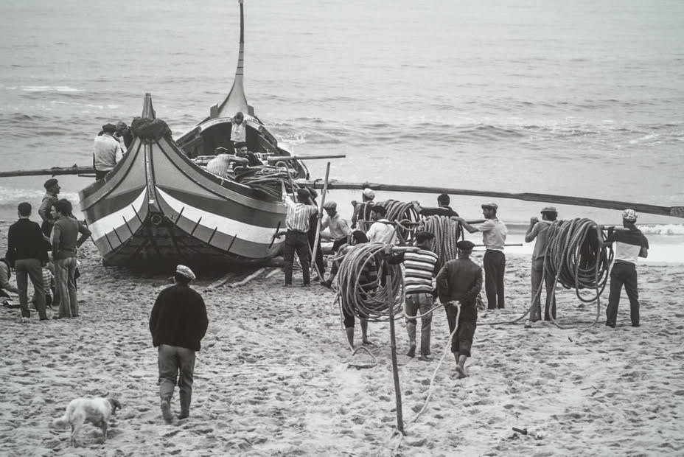
Arte de pesca- Xávega
A arte xávega é uma arte de pesca tradicional desta região que consiste em ser feita com uma rede de cerca e o seu equipamento é composto com por um longo cabo com flutuadores, tendo na sua metade de comprimento um saco de rede em forma cónica (xalavar).

Slide 7
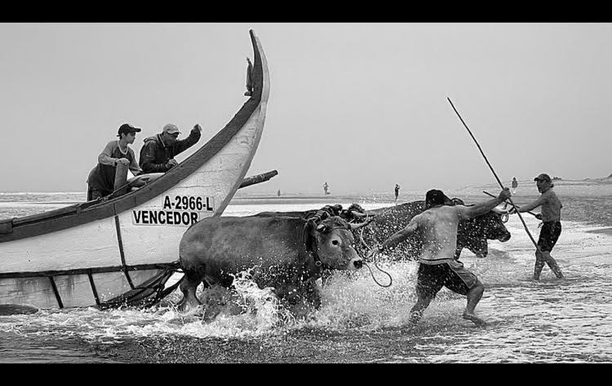
Arte de pesca- Xávega
Antes, a recolha era feita com a ajuda de juntas de bois e força braçal, atualmente é realizado a partir de forças mecânicas, normalmente com dois tratores.
Este tipo de pesca era utilizado em variadas praias ao longo da costa portuguesa, persistindo em algumas, como a Nazaré, Praia da Torreira, Praia da Vagueira, Praia de Mira, Praia de Vieira, Praia do Pedrógão, Praia da Saúde e da Fonte da Telha na Costa da Caparica.

Slide 8
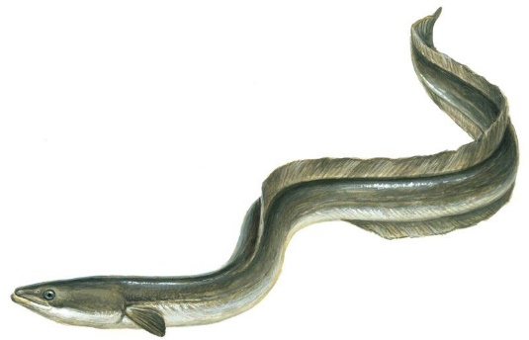
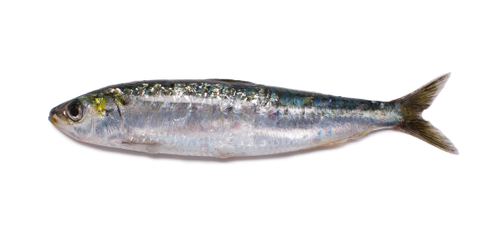
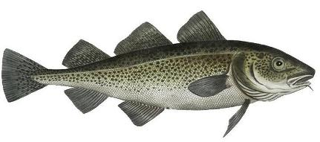
Tipos de peixes
Sardinha- gorda e meio chata
Bacalhau- redondo, magro
Enguias- redonda, gorda
Petinga (sardinha pequena) - gorda e meio chata

Slide 9
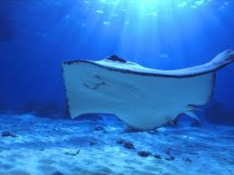
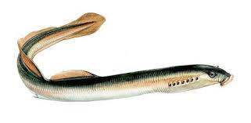
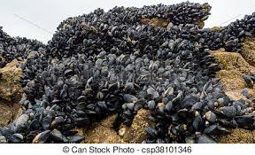
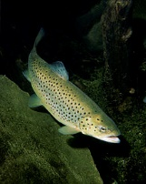
Tipos de peixe:
Lampreia- redonda, gorda
Mexilhões- bivalves
Raia- chata, magra
Trutas- meio chato, gorda

Slide 10
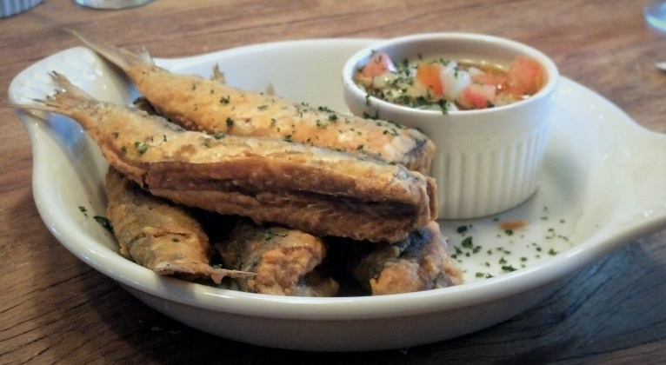
Receitas dos peixes: Sardinhas Fritas com Molho de Vinagre
Ingredientes:
-1 Kg de sardinhas frescas;
-Óleo de fritar q.b.;
-4 dentes de alho;
-Vinagre q.b.;
-Sal q.b.
Confeção:
Com a ajuda de uma faca retiram-se as cabeças ás sardinhas juntamente com as tripas e coloca-se o peixe.
depois de amanhado, numa travessa salpicando-o com sal. Passado algum tempo aquece-se o óleo numa fritadeira e depois de secar com um pano as sardinhas uma a uma vão-se fritando.
Depois de fritas, as sardinhas são colocadas numa travessa, borrifando-as com algum vinagre e migando sobre ela cabeças de alho.

Slide 11
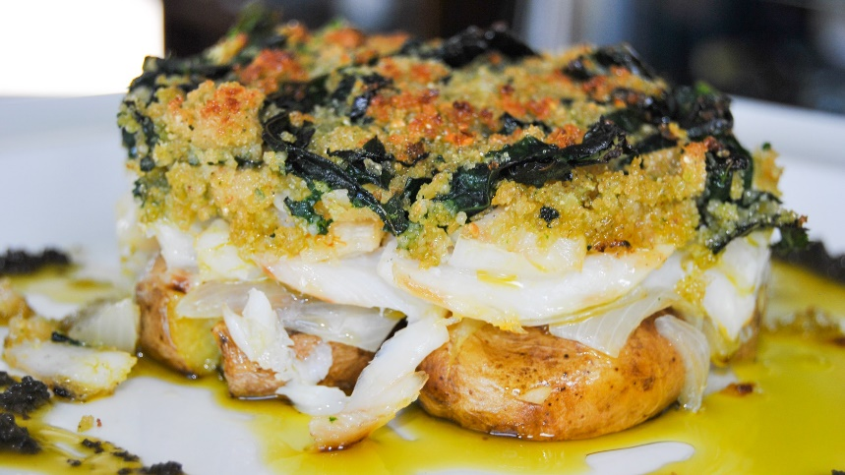
Receitas dos peixes: Tibornada com Batatas a Murro
Ingredientes:
1 lombo de bacalhau ;
800 g de batatas ;
4 dl. de azeite ;
2 dentes de alho ;
sal grosso ;
Pimenta
Confeção:
Demolha-se muito bem um bom lombo de bacalhau e assa-se na brasa. Faz-se em lascas grandes.
Levam-se ao forno num tabuleiro batatas pequenas bem lavadas e abundantemente polvilhadas com sal. Consideram-se prontas quando se apresentarem estaladiças e esbranquiçadas de sal. Apertam-se, uma a uma, para estalarem (murro) e vão-se colocando num tacho onde já se encontra o bacalhau em lascas, o azeite, os dentes de alho e a pimenta.
Tapa-se o tacho e deixa-se assim abafado durante um quarto de hora, agitando de vez em quando.

Slide 12
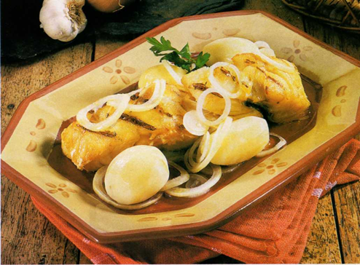
Receitas dos peixes: Bacalhau Assado à Moda de Ílhavo
Ingredientes:
3 postas de bacalhau do lombo
2 cebolas brancas
Azeite e vinagre q.b.
Confeção:
Coloca-se o bacalhau a assar, numa grelha sobre as brasas, tendo o cuidado de o virar para que asse de ambos os lados.
Conforme o bacalhau vai ficando alourado coloca-se num alguidar com água quente, espremendo-o de seguida e desfazendo-o em lascas para uma travessa, tendo o cuidado de retirar todas as espinhas.
De seguida cortam-se as cebolas, em meias luas finas, sobre o bacalhau e rega-se tudo com azeite e vinagre a gosto.
Serve-se acompanhado de batatas a murro ou cozidas com ou sem casca.

Slide 13
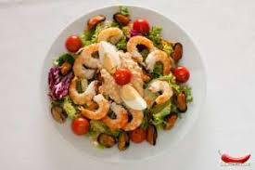
Receitas dos mariscos: Salada Mista de Mariscos
Ingredientes:
mexilhões;
berbigões;
canivetes;
camarões;
lapas;
fígado de tamboril;
azeite fino;
vinagre;
pimenta.
Confeção:
Lavam-se muito bem os mariscos e deixam-se de molho pelo menos duas horas, adicionando à água umas gotas de vinagre ou limão.
Cozem-se separadamente e retiram-se das conchas. Não use sal. Coza também o fígado.
Corte em pedaços os canivetes, misture tudo e sirva temperado de azeite, vinagre, pimenta, sal e cebola picados.

Slide 14
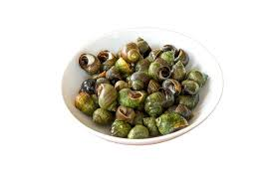
Receitas dos mariscos: Burriés Cozidos
Ingredientes:
Burriés
Água
Limão
Azeite
Vinagre
Confeção:
Lavam-se muito bem os burriés, passando-os por várias águas. Deixam-se de molho, durante duas a três horas, tendo o cuidado de adicionar, à água, sumo de limão.
Numa panela com água, junte um tudo nada de sal e leve ao lume. Quando a água ferver, deite os burriés e deixe durante cinco minutos. Escorra a água, deixe arrefecer um pouco os burriés, retire-os da concha com um alfinete passado pela chama e tempere-os de azeite e vinagre.

Slide 15
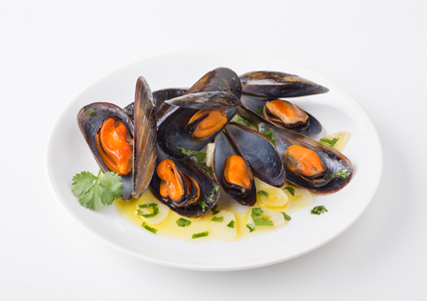
Receitas dos mariscos: Mexilhões à Moda de Aveiro
Ingredientes:
Para doze espetadas: 60 a 70 mexilhões ;
2 dl de vinagre ;
2 folhas de louro ;
2 cravinhos ;
sal ;
pimenta ;
1 colher de sopa de azeite ;
óleo ou azeite para fritar
Confeção:
De véspera prepara-se o molho; junta-se o vinagre, as folhas de louro, os cravinhos, o azeite e tempera-se com sal e pimenta. Deixa-se de infusão mexendo de vez em
quando com uma concha de loiça ou com uma chávena. Raspam-se e lavam-se os mexilhões impecavelmente e abrem-se num tacho sobre lume forte, mas sem água. Retiram-se das conchas, tiram-se as «barbas» e põem-se os mexilhões a escorrer sobre um pano seco.
Depois de bem escorridos, enfiam-se os mexilhões em palitos de madeira e fritam-se em azeite ou óleo bem quente e abundante.
Escorrem-se os mexilhões sobre papel absorvente. Põem-se numa tigela e regam-se com o molho preparado. Devem ficar neste molho durante dois ou três dias, sendo regados frequentemente com o mesmo molho com a ajuda de uma concha de loiça ou de uma chávena.

Slide 16
Bibliografia
Arte Xávega:
http://www2.dlc.ua.pt/etnografia/arte.htm
https://pt.wikipedia.org/wiki/X%C3%A1vega
Receitas:
http://www.gastronomias.com/portugal/beira_litoral066.html - Receita de sardinha
Receita da Tibornada. http://www.gastronomias.com/portugal/beira_litoral004.html
Receita do bacalhau:
http://www.gastronomias.com/portugal/beira_litoral067.html
Localização
https://prezi.com/76fuirhjn8ki/regiao-agraria-beira-litoral/
http://www.memoriaportuguesa.pt/beira-litoral
Receita do marisco:
Salada Mista de Mariscos- http://www.gastronomias.com/portugal/beira_litoral018.html
Burriés Cozidos- http://www.gastronomias.com/portugal/beira_litoral014.html
Mexilhões à moda de Aveiro: http://www.gastronomias.com/portugal/beira_litoral003.html
Classificação dos peixes- https://brunaquaglio.com/2015/12/20/peixes-magro-e-peixes-gordurosos-lista/
-Wikipédia.

Slide 17
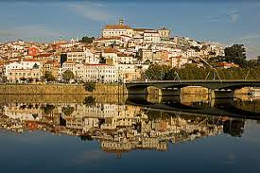
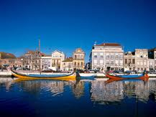
Conclusão:
Com este trabalho podemos ficar a conhecer um pouco mais sobre a Beira Litoral, sobre as técnicas e sobre os peixes que são especialmente pescados e consumidos na região.

